Slide 1


Slide 2


ЦЕЛЬ ДЕЯТЕЛЬНОСТИ
развитие социально-культурных и общественно-полезных инициатив, поддержка проектов и инициатив в сфере науки, культуры, искусства, образования и здравоохранения, профилактики и охраны здоровья граждан, социальной поддержки инвалидов, пропаганды здорового образа жизни, физической культуры и спорта, экологической, благотворительной и добровольческой деятельности.
Николо-Павловское

Slide 3

НАПРАВЛЕНИЯ ДЕЯТЕЛЬНОСТИ
- разработка и осуществление самостоятельно, а также в партнерстве с другими организациями общественно значимых программ, проектов, акций, в их рамках апробирование, внедрение, тиражирование новых методик и технологий в сфере некоммерческой деятельности;
- проведение групповых и индивидуальных консультаций, тренингов и семинаров для населения по вопросам реализации социально значимых и общественных инициатив, участия в проектах;
- развитие научно-технического и художественного детского и молодежного творчества;
- поддержка молодежных инициатив, проектов молодежных движений и организаций;
- развитие инструментов общественного контроля и публичного мониторинга качества социальной сферы;
- проведение массовых мероприятий, конкурсов, фестивалей, соревнований в сфере деятельности Организации.
Николо-Павловское

Slide 4

ПРЕДМЕТ ДЕЯТЕЛЬНОСТИ
распространение новых социальных технологий и повышение активности населения посредством вовлечения их социально-значимую и общественно-полезную деятельность, в том числе в участие в различных конкурсах социально-значимых проектов.
Николо-Павловское

Slide 5
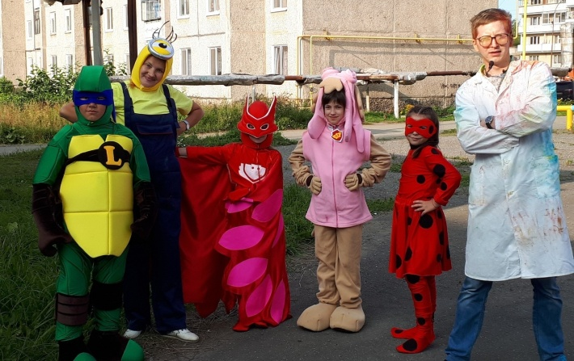
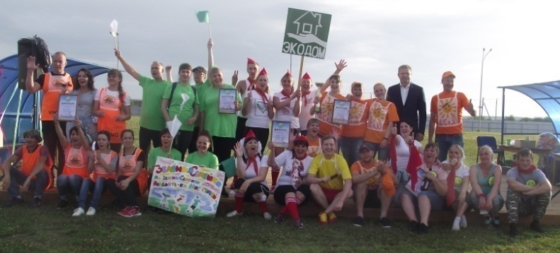
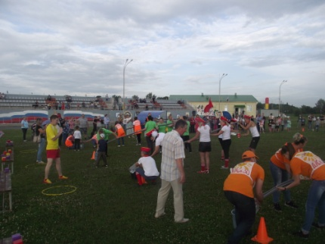
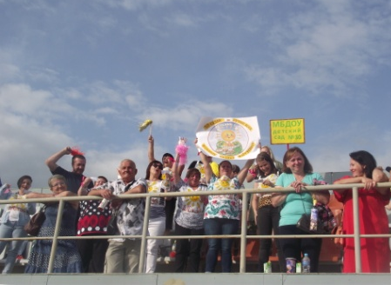
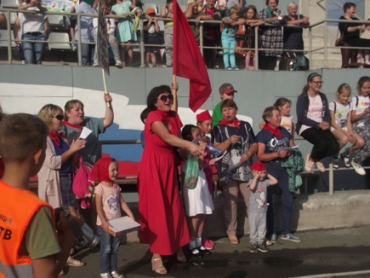
ОПЫТ ОРГАНИЗАЦИИ
2017 год. Социальный проект
«Передвижной досуговый центр «КАЛЕЙДСКОП».
Победитель конкурса социальных проектов «ЕВРАЗ: город друзей – город идей!». 6 праздников двора на территории села Николо-Павловское. Общее количество участников 1 000 жителей.
2019 год. Спортивный праздник
«БОЛЬШИЕ ГОНКИ» среди учреждений и организаций различной форм собственности села Николо-Павловское .
5 команд, общим количеством 30 человек. Группы поддержки, общим количеством 200 человек. Зрители 100 человек.
Николо-Павловское

Slide 6
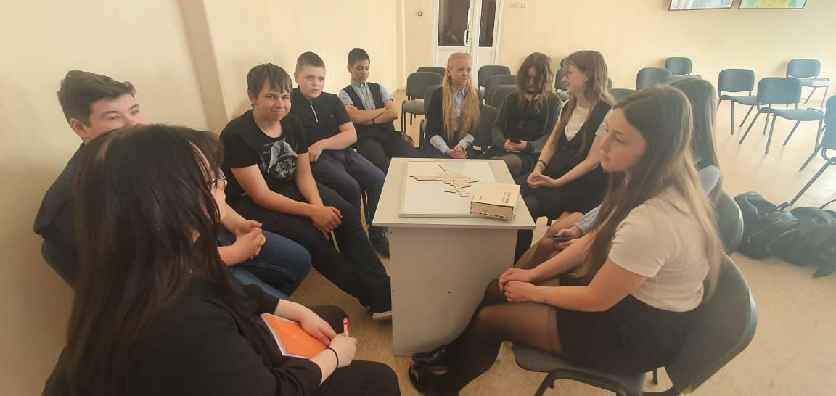
ПРОЕКТЫ ОРГАНИЗАЦИИ
2023 год. «Triafesta» краеведческих настольных игр «proСЕЛО»
2023 год.
Краеведческая игротека «proCЕЛО»
Николо-Павловское

Slide 7



КОНТАКТЫ
Председатель –
Козырев Андрей Владимирович
+7-912-683-21-88
Страницы в социальных сетях:
https://vk.com/id19809562
https://ok.ru/profile/572907185433
Группа в социальных сетях
https://ok.ru/group/50414259011724
Николо-Павловское

